Slide 1
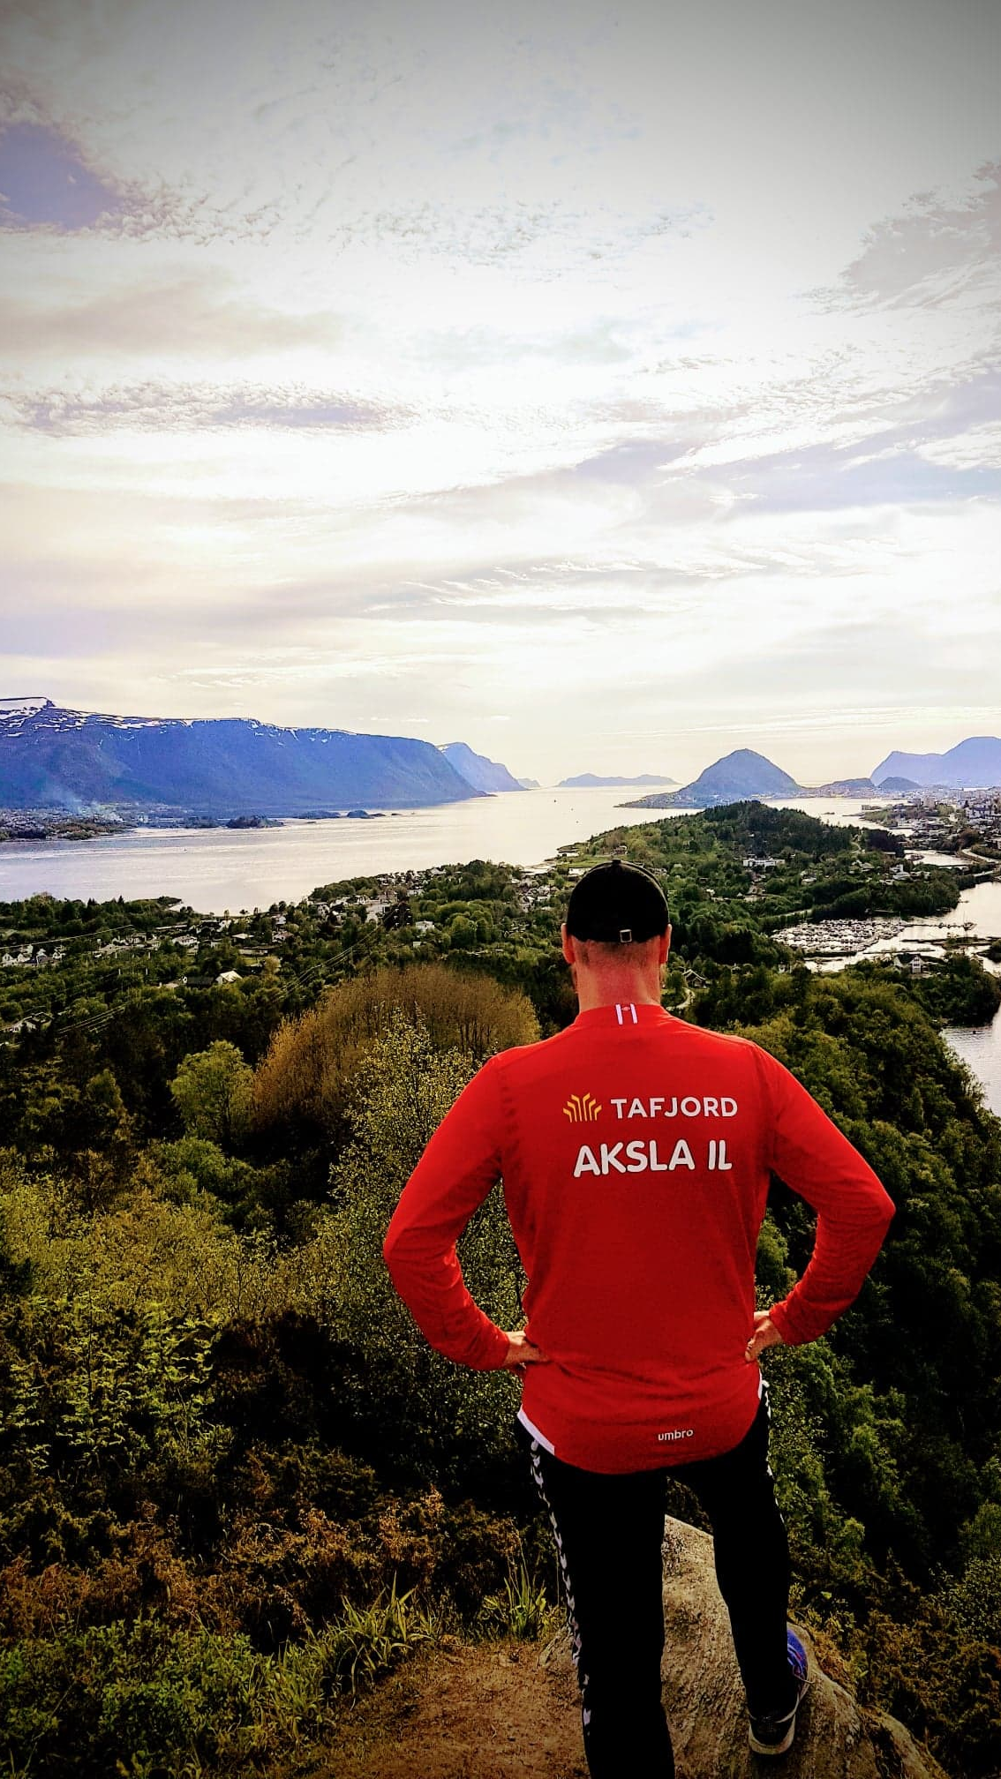


SESONGKORT
Fotball- og håndballkamper

